Slide 1
Lập trình tổng quát
(Dựa trên slide của PGS. TS. Nguyễn Việt Hà)

Slide 2
Nội dung
Khái niệm
Lớp tổng quát
Phương thức tổng quát
Lập trình tổng quát

Slide 3
Tài liệu tham khảo
Giáo trình Lập trình HĐT, chương 13
Java how to program, chapter 18
Lập trình tổng quát

Slide 4
Vấn đề
Nhiều giải thuật về cơ bản không phụ thuộc vào kiểu dữ liệu cụ thể, ví dụ: sắp xếp, tìm kiếm,…
Nhiều cấu trúc dữ liệu cũng không phụ thuộc vào kiểu dữ liệu thành viên cụ thể, ví dụ Ngăn xếp, danh sách liên kết,…
Xuất hiện nhu cầu sử dụng lại “mã chương trình” cho nhiều kiểu dữ liệu khác nhau
Tổng quát hóa
Lập trình tổng quát

Slide 5
Giải pháp sử dụng kế thừa
Một giải pháp là sử dụng kế thừa
  Các lớp đều kế thừa từ lớp Object
  Đối tượng được chuyển kiểu lên thành kiểu Object
public class MyList { // items could be objects of any classes
public void add(Object o) {…}
public Object getFirst() {…}
...
}
Lập trình tổng quát

Slide 6
Hạn chế
Luôn phải chuyển kiểu
Không có cơ chế kiểm tra lỗi
MyList myPets = new MyList();
. . .
Animal a = (Animal) myPets.getFirst();
myPets.add(new Integer(3));
. . .
Animal a = (Animal) myPets.getFirst();
Lập trình tổng quát

Slide 7
Giải pháp: lớp tổng quát
Từ Java 6 cung cấp cơ chế lớp tổng quát Generic class
  Các kiểu đối tượng được tham số hóa
  Hầu hết các thư viện của Java được tổng quát hóa
ArrayList<Cat> myPets = new ArrayList<Cat>();
myPets.add(new Cat());
myPets.add(new Cat());
myPets.add(new Dog()); // compile-time error! type mismatch
Cat cat = myPets.get(0); // no cast required! . . .
Lập trình tổng quát

Slide 8
Tự tạo lớp tổng quát
public class Pair<T>
{
public Pair() { first = null; second = null; }
public Pair(T first, T second)
{ this.first = first; this.second = second; }
public T getFirst() { return first; }
public T getSecond() { return second; }
public void setFirst(T newValue) { first = newValue; }
public void setSecond(T newValue) { second = newValue; }
private T first;
private T second;
}
...
Pair<String> mm = new Pair<String> ("1st", "2nd");
System.out.println(mm.getFirst() + "," + mm.getSecond());
Lập trình tổng quát

Slide 9
Thêm kiểu
public class Pair<T, U>
{
public Pair() { first = null; second = null; }
public Pair(T first, U second)
{ this.first = first; this.second = second; }
public T getFirst() { return first; }
public U getSecond() { return second; }
public void setFirst(T newValue) { first = newValue; }
public void setSecond(U newValue) { second = newValue; }
private T first;
private U second;
}
...
Pair<String, Integer> mm =
new Pair<String, Integer> ("1st", 1);
System.out.println(mm.getFirst() + "," + mm.getSecond());
Lập trình tổng quát

Slide 10
Ví dụ: Comparable
public interface Comparable<T> {
public int compareTo(T o);
}

Slide 11
Phương thức tổng quát
Có thể tham số hóa kiểu ở mức phương thức
  Khai báo trong lớp tổng quát hoặc ngay trong lớp thông thường
class ArrayAlg {
public static <T> T getMiddle(T[] a)
{ return a[a.length / 2]; }
}
String[] names = { "John", "Q.", "Public" };
String middle = ArrayAlg.<String>getMiddle(names);
Lập trình tổng quát

Slide 12
Ràng buộc về kiểu
class ArrayAlg {
public static <T> T min(T[] a) // almost correct
{
if (a == null || a.length == 0) return null;
T smallest = a[0];
for (int i = 1; i < a.length; i++)
if (smallest.compareTo(a[i]) > 0)
smallest = a[i];
return smallest;
}
}
Nếu lớp T không cài đặt compareTo() thì sao?
Cần ràng buộc T có phương thức compareTo
...
public static <T extends Comparable> T min(T[] a)
//the rest is the same as before
Lập trình tổng quát

Slide 13
Ràng buộc về kiểu
Syntax: <T extends BoundingType>
T và BoundingType có thể là giao diện (interface) hoặc lớp
  T là kiểu con (subtype) của BoundingType
Có thể có nhiều ràng buộc (BoundingType)
  <T extends Comparable & Serializable>
Lập trình tổng quát

Slide 14
class ArrayAlg
{
/**
Gets the minimum and maximum of an array of objects of type T.
@param a an array of objects of type T
@return a pair with the min and max value,
or null if a is null or empty
*/
public static <T extends Comparable> Pair<T> minmax(T[] a)
{
if (a == null || a.length == 0) return null;
T min = a[0];
T max = a[0];
for (int i = 1; i < a.length; i++)
{
if (min.compareTo(a[i]) > 0) min = a[i];
if (max.compareTo(a[i]) < 0) max = a[i];
}
return new Pair<T>(min, max);
}
}
...
String[] words = { "Mary", "had", "a", "little", "lamb" };
Pair<String> mm = ArrayAlg.minmax(words);
System.out.println("min = " + mm.getFirst());
System.out.println("max = " + mm.getSecond());
Khái niệm về Template

Slide 15
Kế thừa và tổng quát hóa
Không có mối quan hệ kế thừa trong tổng quát hóa!
Animal
Pair<Animal>
No relationship
Cat
Pair<Cat>
Làm thế nào để lớp/phương thức tổng quát với Pair<Animal>
chấp nhận Pair<Cat> ?

Slide 16
Kiểu đại diện (wildcards)
Tạo một kiểu Pair có thể làm việc với một số kiểu con (subtype) của Animal như sau:
  Pair<? extends Animal> aPair = ...;

Slide 17
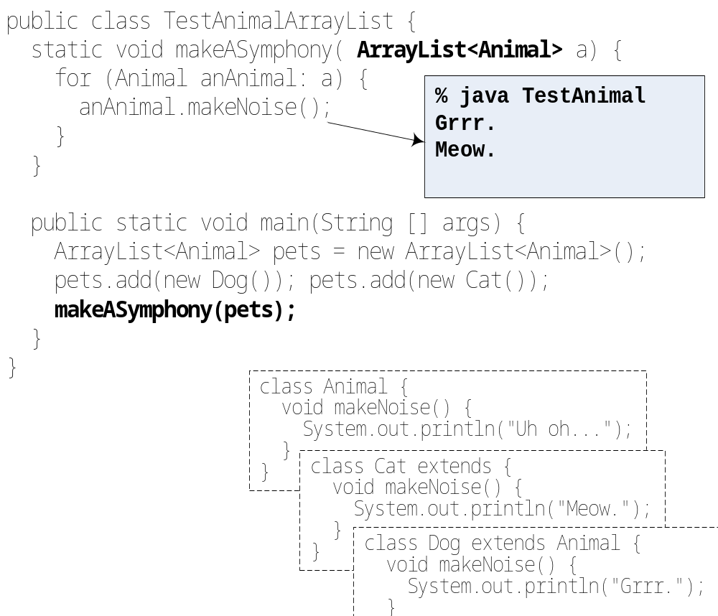

Slide 18
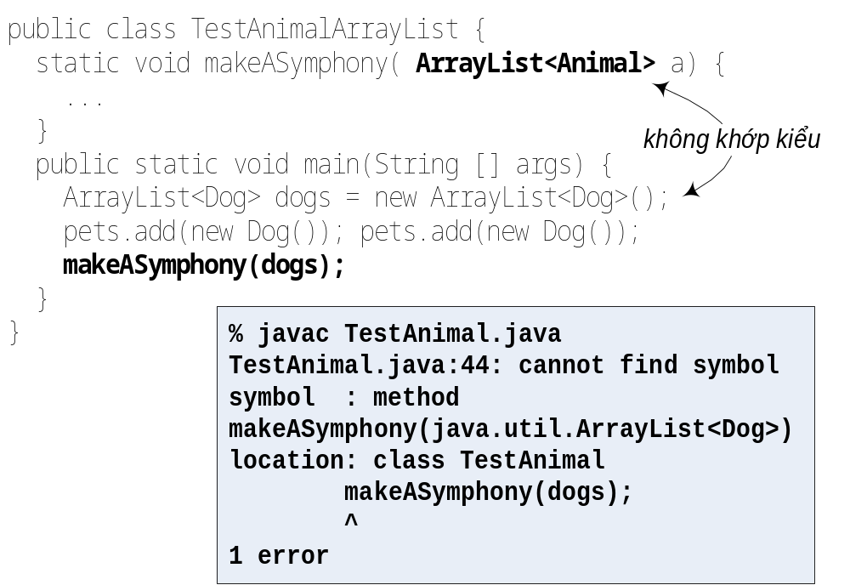

Slide 19
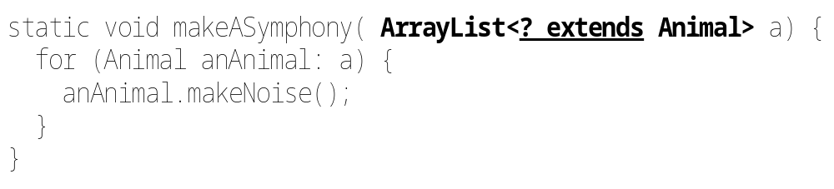

Slide 20
Java vs. C++
Lập trình tổng quát trong Java không sinh ra các lớp mới
Kiểm tra sự thống nhất về kiểu khi biên dịch
  các đối tượng về bản chất vẫn là kiểu Object
Lập trình tổng quát

Slide 21
Sử dụng
public class Test {
static public void main(String args[]) {
MyStack<Integer> s1 = new MyStack<Integer>();
s1.push(new Integer(0));
Integer x = s1.pop();
//s1.push(new Long(0));
}
}
Khái niệm về Template

Slide 22
public interface List <E>{
void add(E x);
Iterator<E> iterator();
}
public interface Iterator<E>{
E next();
boolean hasNext();
}
Khái niệm về Template

Slide 23
Chuyển kiểu?
List<String> lst0 = new LinkedList<String>();
List<Object> lst1 = lst0;
void printList(List<Object> lst) {
Iterator it = lst.iterator();
while (it.hasNext())
System.out.println(it.next());
}
printList(lst0);
Khái niệm về Template

Slide 24
Wildcards
void printList(List<?> lst) {
Iterator it = lst.iterator();
while (it.hasNext())
System.out.println(it.next());
}
printList(lst0); // String
printList(lst1); // Object
Khái niệm về Template

Slide 25
class MyStack<T> {
// T a[];
Object a[];
public void push(T x) {...}
public T pop() {
Object x;
...
return (T) x;
}
}
Khái niệm về Template

Slide 26
Tương thích ngược
public class Test {
static public void main(String args[]) {
MyStack<Integer> s1 = new MyStack<Integer>();
s1.push(new Integer(0));
Integer x = s1.pop();
MyStack s2 = new MyStack();
s2.push(new Integer(0));
s2.push(new Long(1));
Long n = (Long) s2.pop();
}
}
Khái niệm về Template

